Slide 1
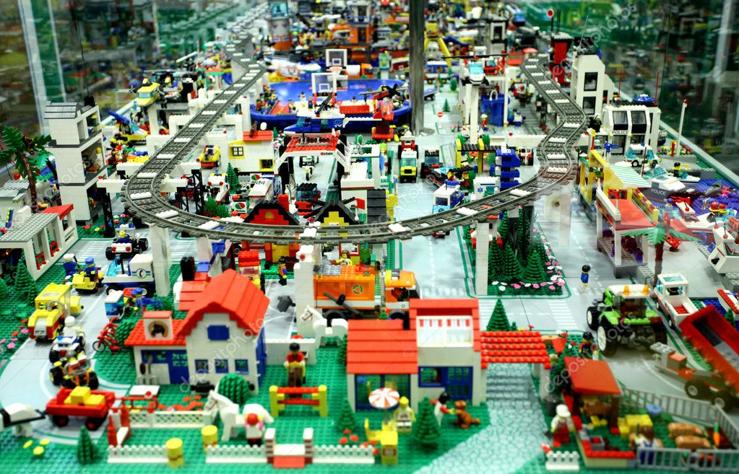

Ciudad de Legos
Construir ciudad que se identifiquen las personas y que la quieran cuidad.
El objetivo de la ciudad es albergar a personas que desean vivir en ambientes mas tranquilos y que puedan desplazarse a la ciudad capital a sus trabajos.
Consideraciones
El presupuesto es limitado

Slide 2



Roles
Scrum Master
Product Owner
Dev Team

Slide 3
Inception | 10
Sprint Cero | 10
Sprint Planning | 5
Sprint | 7
Daily | 1
Refinamiento | 5
Sprint Review | 5
Retrospectiva | 5
X 3 Sprint

Slide 4
Antes de Empezar

Slide 5
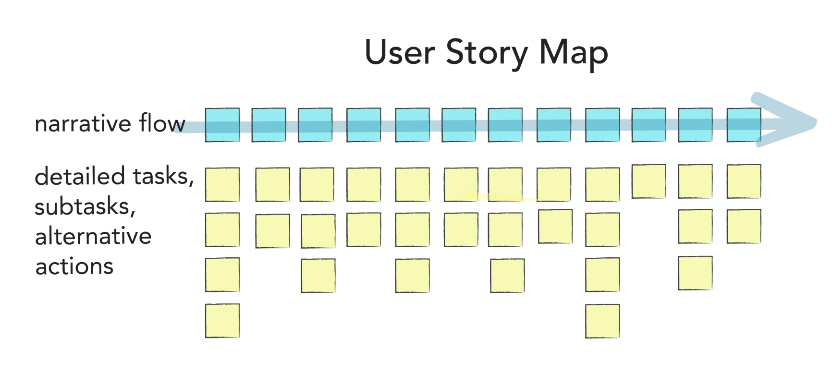
Inception

Slide 6
Sprint Cero
En algunos equipos es frecuente el uso del llamado Sprint cero, cuyo objetivo son los preparativos previos a comenzar el desarrollo. Así, normalmente, durante el Sprint 0 se realizan las tareas como las siguientes:
Se dejan listos los entornos de desarrollo.
Se trabaja en el product backlog, principalmente en dejar listas las historias de usuario, priorizadas y estimadas del MPV.
Se hace un estudio de la arquitectura.

Slide 7
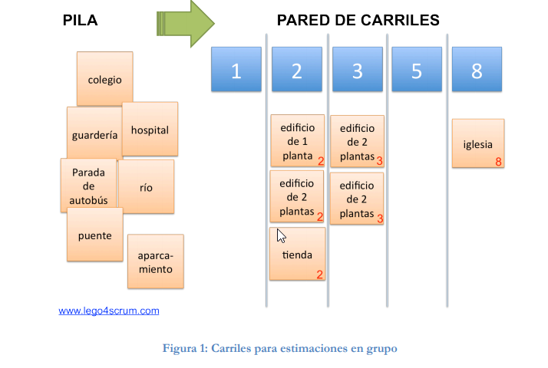
Estimaciones

Slide 8
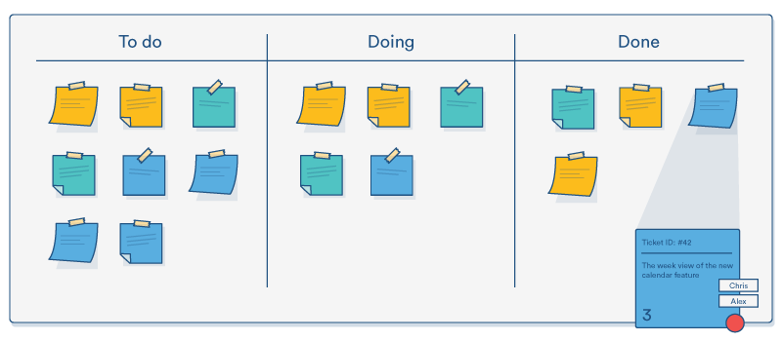
Kanban

Slide 9
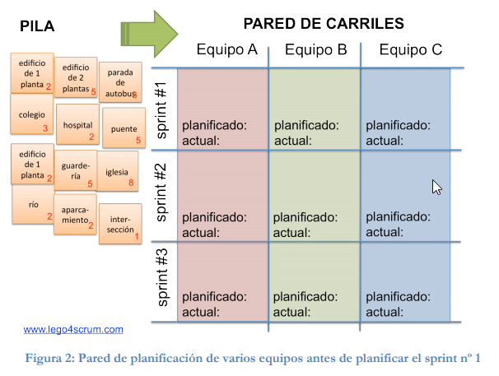
Sprint Planning

Slide 10
Daily
Durante el sprint el equipo debe reunirse por los menos una vez para la sincronización.
Qué terminé ayer?
Qué voy a terminar hoy?
Impedimentos

Slide 11
Refinamiento
Esta ceremonia se debe hacer por lo menos a la mitad del Sprint, el PO es el responsable de refinar las Historias de usuario del siguiente Sprint.
El Producto Owner puede pedir ayuda a un miembro del equipo.

Slide 12
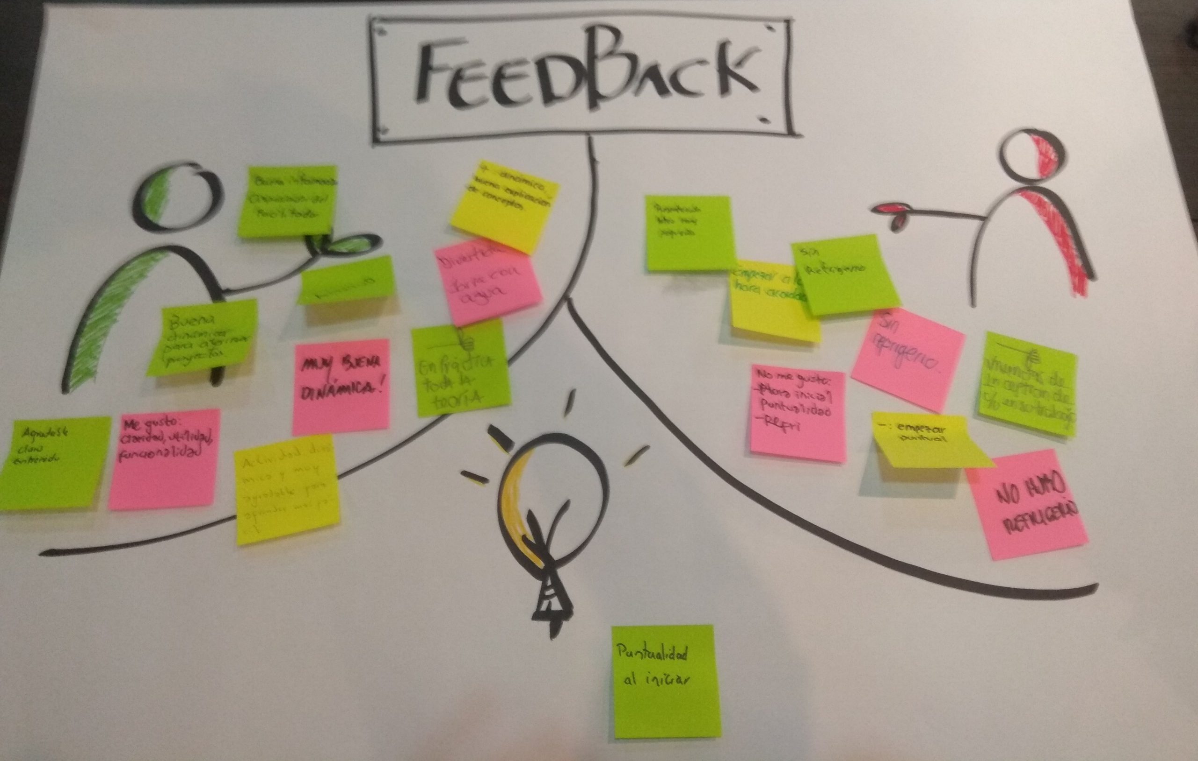
Retrospectiva

Slide 13







Requerimiento

Slide 14
Mínimo Producto Viable
Historia: casa
Como: Ciudadano
Quiero: tener una casa
Para: vivir con mi familia y mi mascota
Criterios Aceptación:
las casa deben tener la altura mínima de un ciudadano
Debe tener un jardín pequeño
Historia: casa
Como: Ciudadano
Quiero: tener una casa
Para: vivir con mi esposa y mis 2 hijos
Criterios Aceptación:
Las casa deben tener la altura mínima de un ciudadano
Debe tener 3 habitaciones
Historia: casa
Como: Ciudadano
Quiero: tener una casa
Para: vivir con mi esposa
Criterios Aceptación:
Las casa deben tener la altura mínima de un ciudadano
Historia: Edificio
Como: Ciudadano
Quiero: tener una apartamento
Para: vivir con mi mascota
Criterios Aceptación:
El edificio deben tener 2 veces Altura de un ciudadano
Ecológico
Parqueadero de bicicletas
Historia: Edificio
Como: Ciudadano
Quiero: tener una apartamento
Para: vivir con familia
Criterios Aceptación:
El edificio deben tener 3 veces la altura de un ciudadano
debe tener parqueadero de autos
Gimnasio
Zona BBQ
Historia: Carreteras
Como: Ciudadano
Quiero: tener carreteras
Para: poder transitar
Criterios Aceptación:
Esta debidamente señalizada
Debe contar con dos intersecciones
Debe ser de doble sentido
Historia: medio de trasporte
Como: Ciudadano
Quiero: tener un medio de transporte
Para: poder ir a trabajar a la ciudad capital
Criterios Aceptación:
Debe tener una estación
Debe trasportar como mínimo a 4 pajeros

